Slide 1
Challenge: Flask
Prof. Dr. Markus Heckner

Slide 2
Web
HTML, CSS und JavaScript zunehmend verwendet, um Anwendungen für Desktops, Laptops und mobile Geräte zu entwickeln
Notes:
Mobile Development für Android und iOS mit Java oder SWIFT – Aber zunehmen auch Web!

Slide 3

Webserver bis jetzt
Replit als statischer Webserver…
… kann keine Formulardaten verarbeiten und somit nicht dynamisch auf Eingaben reagieren…
Demo calculator1.py, positive.py
Notes:
Server liefert auf Alle Anfragen liefern nur statische Files aus

Slide 4
Heute
SQL
Python
Flask
… Framework zur Entwicklung von Webanwendungen

Slide 5
http://www.example.com/

Slide 6
http://www.example.com/file.html

Slide 7
http://www.example.com/folder

Slide 8
http://www.example.com/folder/file.html

Slide 9
http://www.example.com/path

Slide 10
http://www.example.com/route

Slide 11
http://www.example.com/route?key=value
Flask kann HTTP-Anfragen wie diese verarbeiten…

Slide 12
GET /search?q=cats HTTP/1.1
Host: www.google.com
...

Slide 13
Flask
from flask import Flask

Slide 14
Struktur einer minimalen Flask-App
app.py
requirements.txt
static/
templates/

Slide 15
Flask – Hello world!
from flask import Flask, render_template
app = Flask(__name__)
@app.route("/")
def index():
return render_template("index.html")
hello_flask_1

Slide 16
request.args
request.form
hello_flask_2
Notes:
Skywalker persönlich begrüßen

Slide 17
Selbst Eingaben erstellen: Formulare
<form action="/greet" method="get">
<input autocomplete="off" autofocus name="name" placeholder="Name" type="text">
<input type="submit" value="Send">
</form>
hello_flask_3

Slide 18
Layouts
Doppelter Code in den Templates
Mit Flask Templates lassen sich Codebestandteile auslagern und in mehreren Dateien einbinden
hello_flask_4

Slide 19
POST
GET übermittelt Daten als Teil der URL (unsicher)
Formulare lassen sich auf POST umstellen – Daten werden als Inhalt des Requests geschick und können somit verschlüsselt werden (sicher)
hello_flask_5

Slide 20
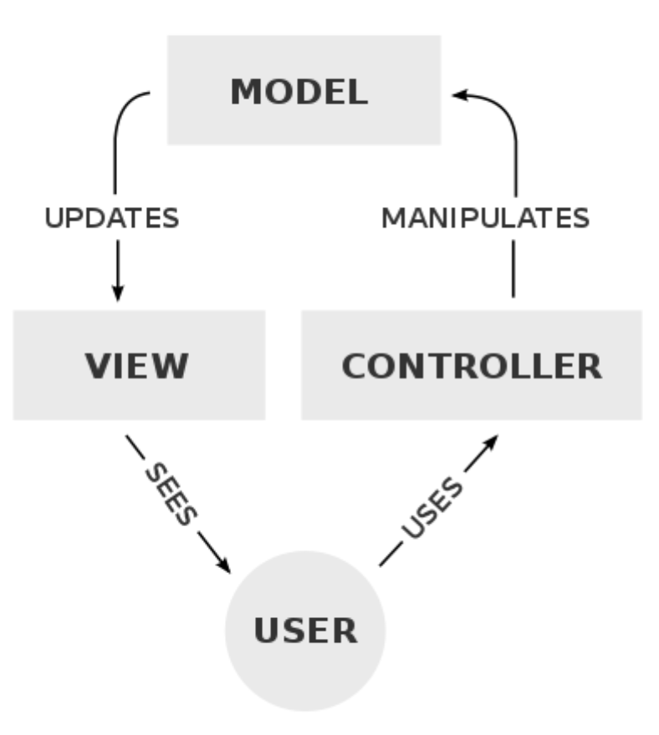
Bildquelle: https://en.wikipedia.org/wiki/Model%E2%80%93view%E2%80%93controller
Notes:
Flask erfordert MVC:
Business Logik im Controller (steht in app.py – nimmt Eingaben entgegen und steuert Ausgabe)
View – Enthält Templates und kümmert sich um die Darstellung
Model – Daten (z.B. SQLite – Haben wir bis jetzt noch nicht)
MVC als allgemeines Entwurfsmuster in der Softwareentwicklung

Slide 21
OTH-Sport
Studierende können sich für Sportaktivitäten registrieren
oth_sport_1 bis oth_sport_5

Slide 22
Daten speichern
Web-Applikationen speichern Daten typischerweise in Datenbanken
oth_sport_6, oth_sport_7

Slide 23
E-Mails
flask_mail
oth_sport_8

Slide 24
Sessions
GET / HTTP/1.1
Host: gmail.com
...

Slide 25
Sessions
HTTP/1.1 200 OK
Content-Type: text/html
...

Slide 26
Sessions
HTTP/1.1 200 OK
Content-Type: text/html
Set-Cookie: session=value
...

Slide 27
Sessions
GET / HTTP/1.1
Host: gmail.com
...

Slide 28
Sessions
GET / HTTP/1.1
Host: gmail.com
Cookie: session=value
...
login

Slide 29
Shopping
Einkaufswagen für einen Online-Shop für Bücher
onlineshop

